Slide 1
TRƯỜNG ĐẠI HỌC NÔNG LÂM TP.HCM KHOA CÔNG NGHỆ THÔNG TIN
BÁO CÁO CUỐI KỲ MÔN HỌC
NHẬP MÔN CÔNG NGHỆ PHẦN MỀM
ĐỀ TÀI: ỨNG DỤNG ĐẶT THỨC ĂN NHANH
Giáo viên hướng dẫn:
Nguyễn Đức Công Song
Sinh viên thực hiện: Nhom10_Ca1_T3
1. Huỳnh Nhật Trường – 18130261
Email: 18130261@st.hcmuaf.edu.vn
2. Nguyễn Hoàng Vinh – 18130284
Email: 18130284@st.hcmuaf.edu.vn
3. Trịnh Đức Long – 18130134
Email: 18130134@st.hcmuaf.edu.vn

Slide 2
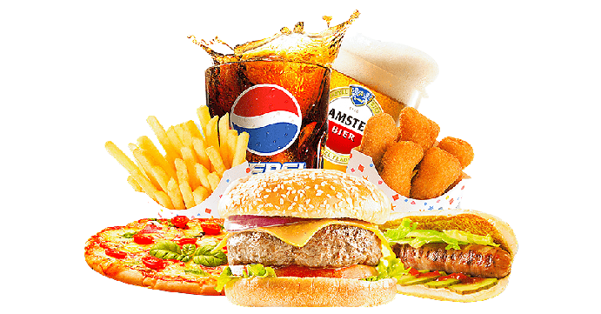
Giới thiệu sơ lược về ứng dụng:
Đây là phần mềm cho phép khách hàng có thể mua thức ăn nhanh một cách nhanh chóng mà không cần phải lo về khoảng cách, thời gian. Hệ thống chuyên bán các loại thức ăn nhanh như gà rán, pizza, hamburger và các loại thức uống. Để đặt được món ăn, người dùng chỉ cần có điện thoại (android) và được kết nối internet.
Công nghệ sử dụng:
• Công cụ lập trình: Android Studio
• Ngôn ngữ: Java
• Hệ quản trị cơ sở dữ liệu: mySql
• Webservice: PHPMyAdmin
API: Google, Facebook
Link chi tiết:

Slide 3
*Nhiệm vụ từng thành viên và tiến độ hoàn thành:
Họ tên | MSSV | Nhiệm vụ |  | Tiến độ
 |  | Phân tích thiết kế | Cài đặt, kiểm thử
Huỳnh Nhật Trường | 18130261 | Chức năng đăng nhập. | Chức năng đăng nhập. | 98%
 |  | Chức năng đăng ký. | Chức năng đăng ký.
 |  | Chức năng quên mật khẩu. | Chức năng hiển thị danh sách món ăn
 |  |  | Chức năng xem thông tin chi tiết món ăn.
Nguyễn Hoàng Vinh | 18130284 | Chức năng thêm món ăn. | Chức năng thêm món ăn. | 95%
 |  | Chức năng xóa món ăn.
Trịnh Đức Long | 18130134 | Chức năng xem danh sách món ăn |  | 80%
 |  | Chức năng xem chi tiết món ăn.

Slide 4
Các tài liệu gồm có:
Tài liệu mô tả quá trình phát triển ứng dụng:
https://docs.google.com/document/d/17i_q0wuU8uIN2vtXkJPgPQghw97fKxcNJ9HRmeuUldQ/edit?usp=sharing
Tài liệu hướng dẫn cài đặt và sử dụng ứng dụng:
https://docs.google.com/document/d/1GhBZUHuGMLE2xaQDBpUTSE0o1fZWB8HW2ujbylhuopQ/edit?usp=sharing
Tài liệu kiểm thử:
https://docs.google.com/spreadsheets/d/1SH0K0Q7lfnzfpSGCOYOyBoitb0pAYIiZNrybDcn7GKQ/edit?usp=sharing
Link github:
https://github.com/nhattruongagtm/Project_CNPM

Slide 5
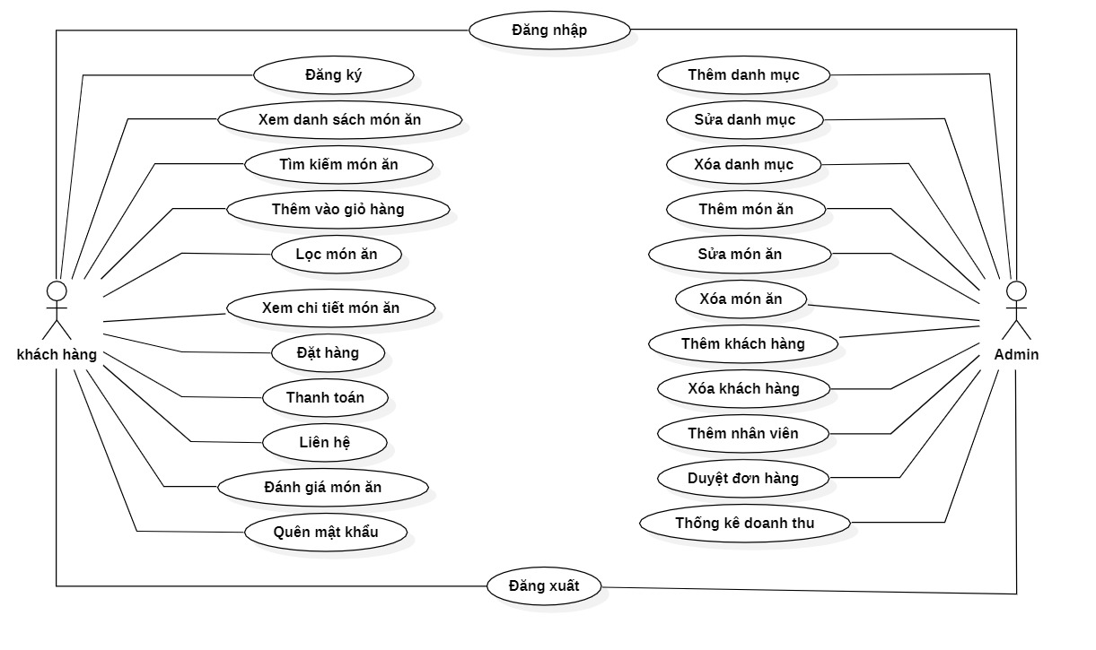
Các chức năng của ứng dụng:

Slide 6
I. Use case
Chức năng đăng nhập.
Chức năng đăng ký.
Chức năng quên mật khẩu.
Chức năng thêm món ăn vào giỏ hàng.
Chức năng hiển thị danh sách món ăn.
Chức năng hiển thị thông tin chi tiết món ăn.
Chức năng thêm món ăn dành cho quản trị viên.
Chức năng xóa món ăn dành cho quản trị viên.

Slide 7
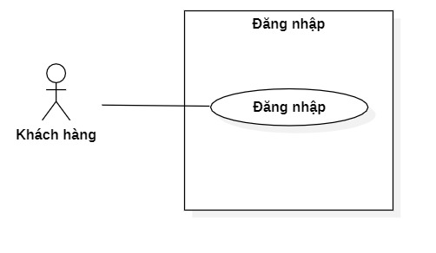

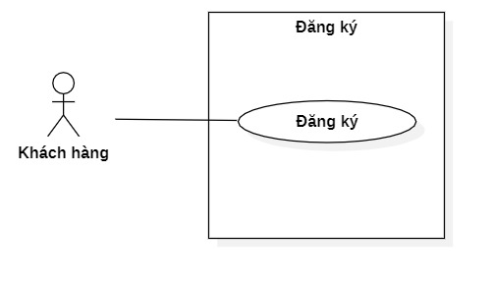
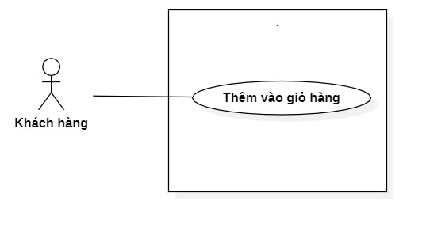
I. Use case
5. Chức năng đăng nhập.
6. Chức năng đăng ký.
7. Chức năng quên mật khẩu.
8. Chức năng thêm món ăn vào giỏ hàng.

Slide 8
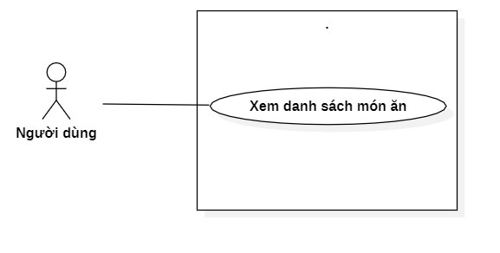
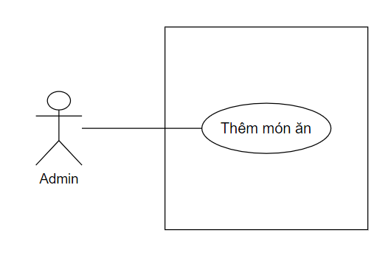
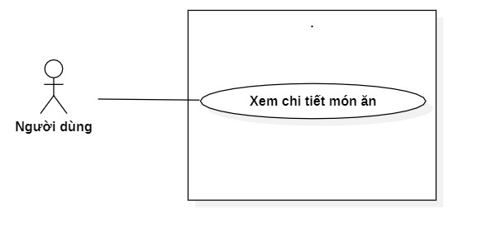
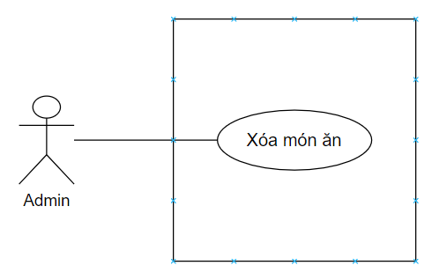
I. Use case
Chức năng hiển thị danh sách món ăn.
2. Chức năng hiển thị thông tin chi tiết món ăn.
3. Chức năng thêm món ăn dành cho quản trị viên.
4. Chức năng xóa món ăn dành cho quản trị viên.

Slide 9
I. Sequence diagram
Chức năng đăng nhập.
Chức năng đăng ký.
Chức năng quên mật khẩu.
Chức năng thêm món ăn vào giỏ hàng.
Chức năng hiển thị danh sách món ăn.
Chức năng hiển thị thông tin chi tiết món ăn.
Chức năng thêm món ăn dành cho quản trị viên.
Chức năng xóa món ăn dành cho quản trị viên.

Slide 10
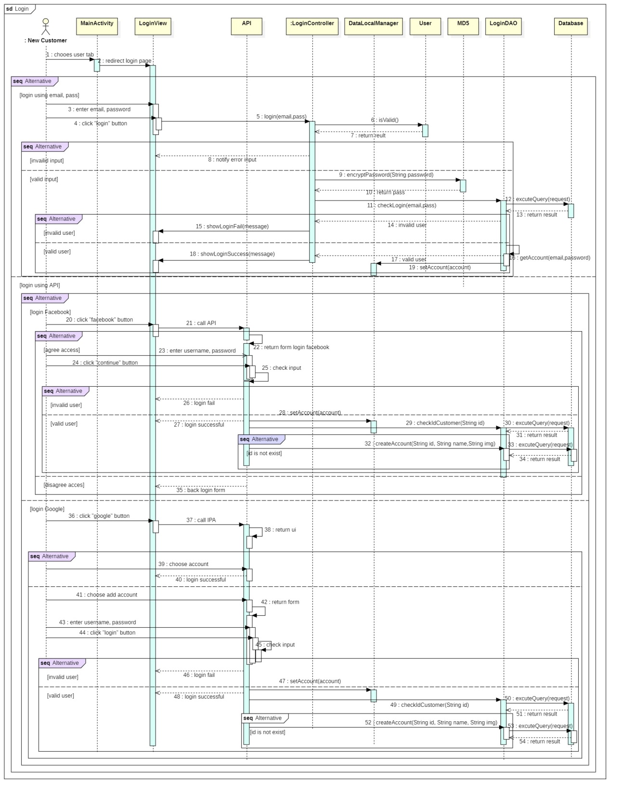
I. Sequence diagram
Chức năng đăng nhập.

Slide 11
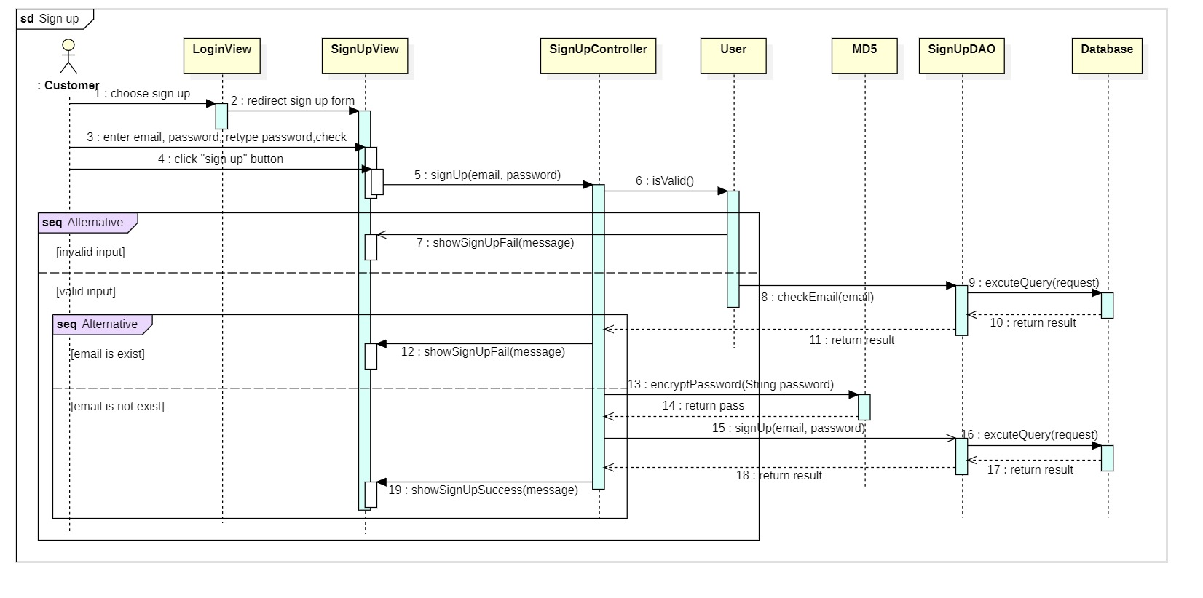
I. Sequence diagram
2. Chức năng đăng ký.

Slide 12
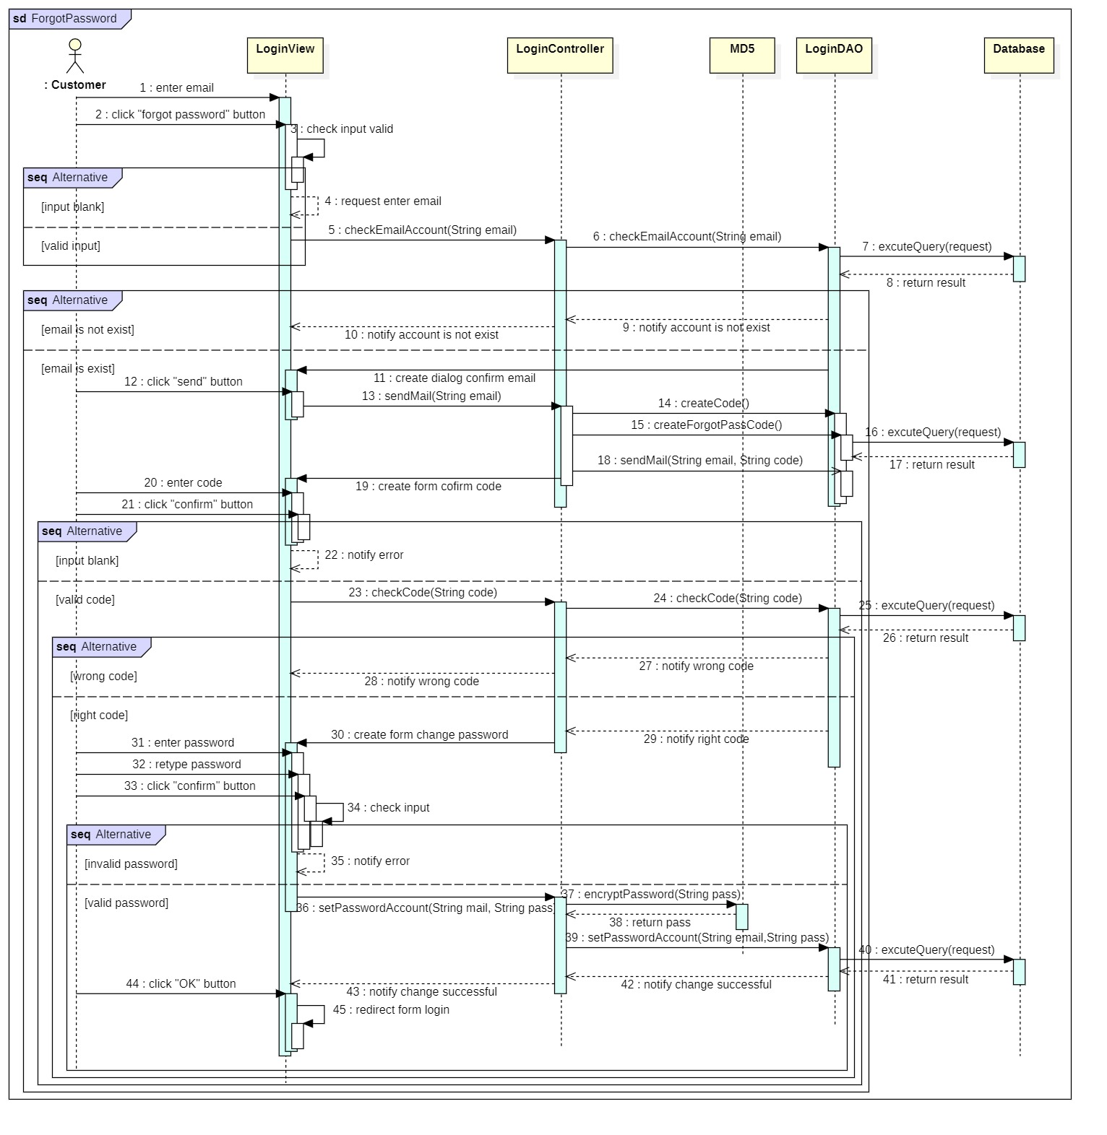
I. Sequence diagram
3. Chức năng quên mật khẩu.

Slide 13
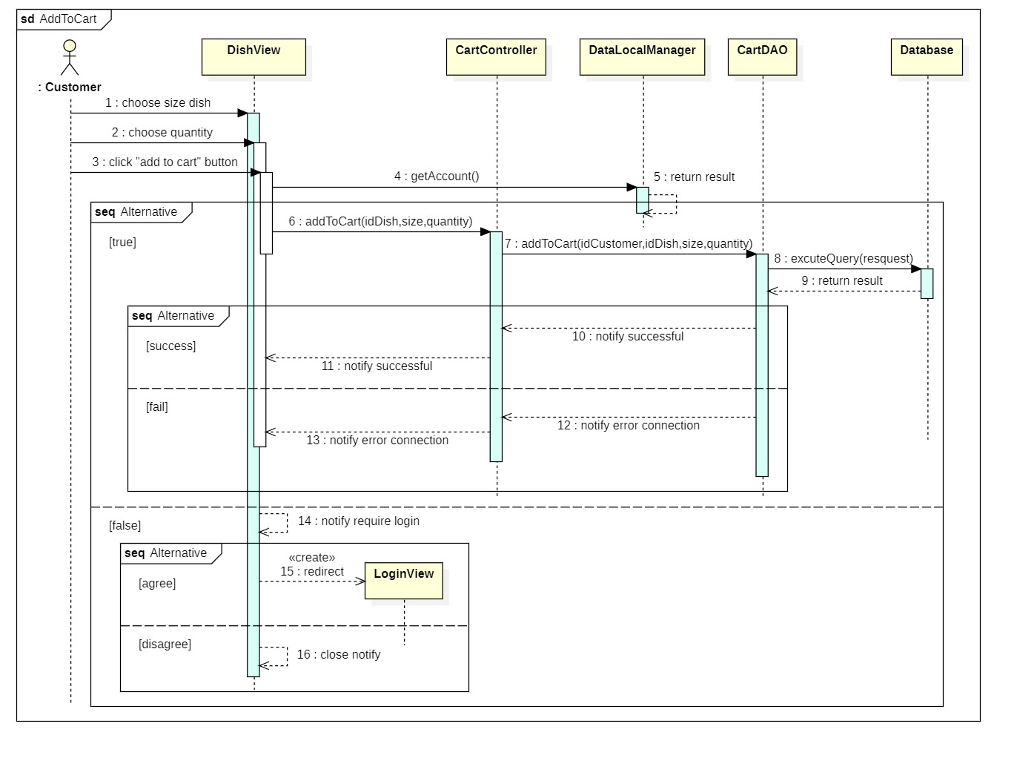
I. Sequence diagram
4. Chức năng thêm món ăn vào giỏ hàng.

Slide 14
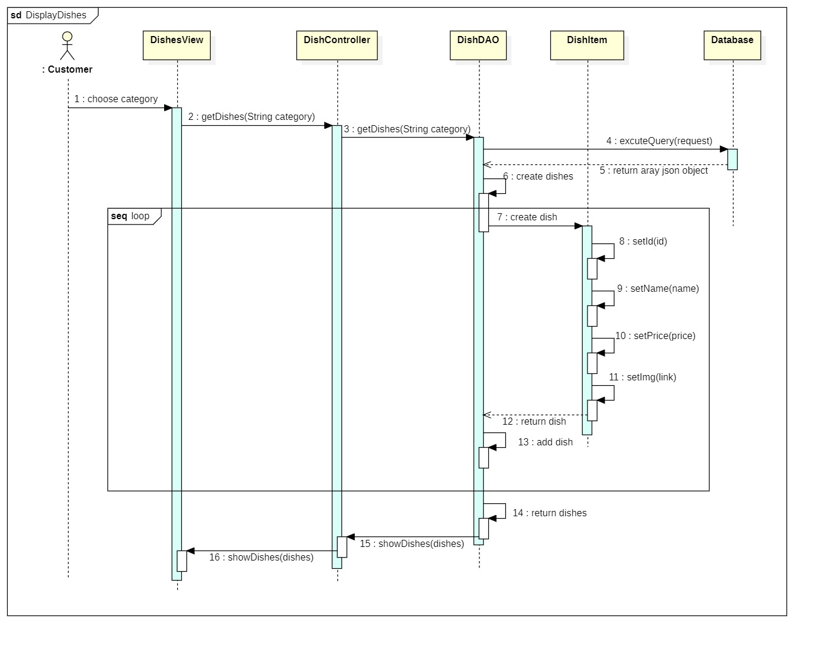
I. Sequence diagram
5. Chức năng xem danh sách món ăn theo danh mục.

Slide 15
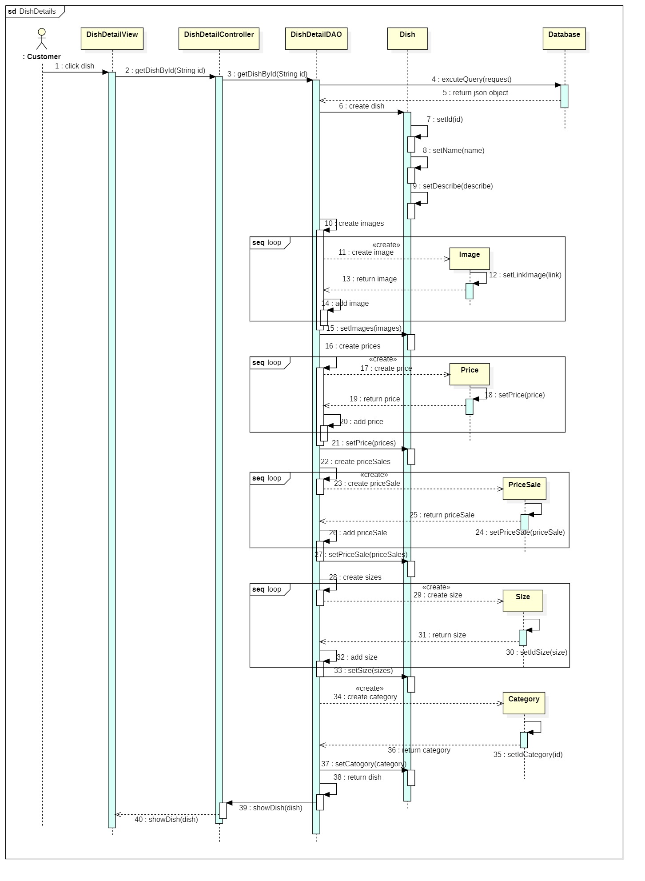
I. Sequence diagram
6. Chức năng xem thông tin chi tiết món ăn.

Slide 16
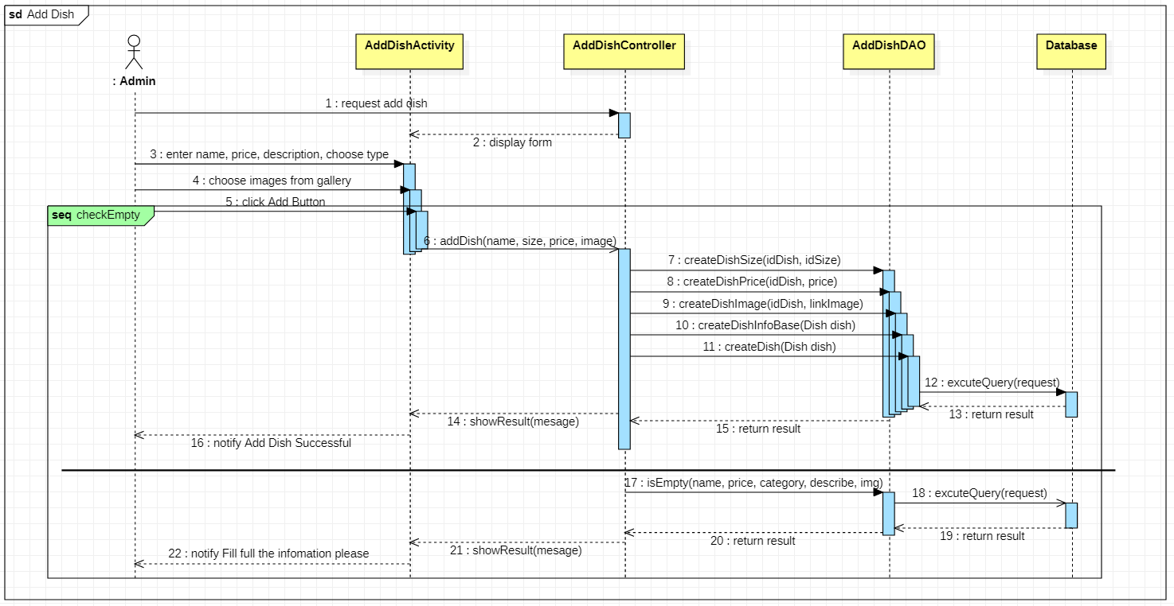
I. Sequence diagram
7. Chức năng thêm món ăn dành cho quản trị viên.

Slide 17
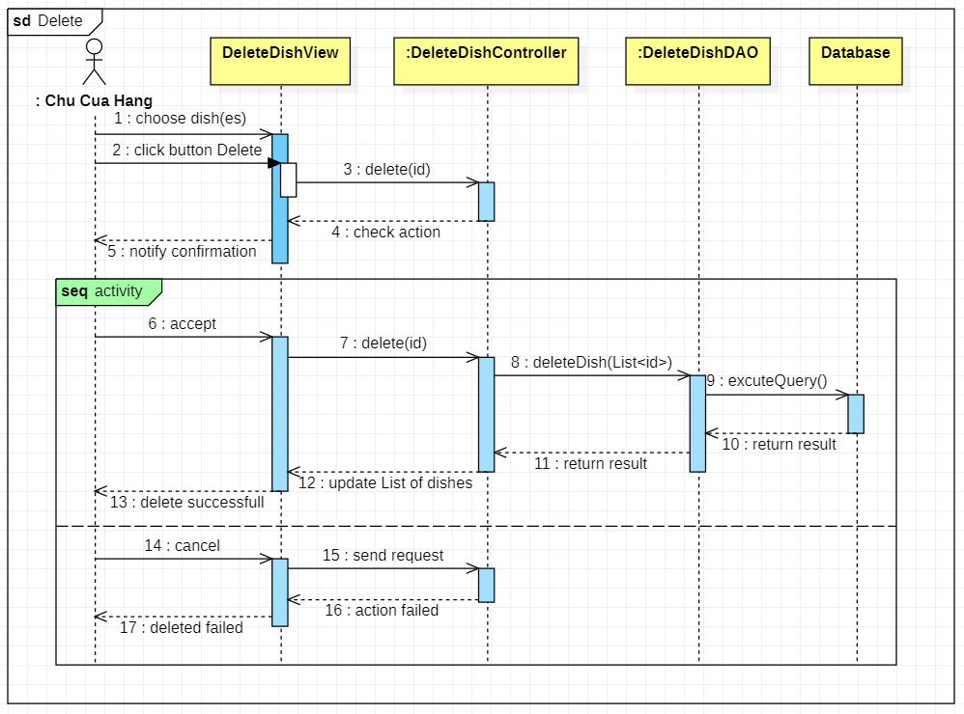
I. Sequence diagram
8. Chức năng xóa món ăn dành cho quản trị viên.

Slide 18
I. Class diagram
Chức năng đăng nhập.
Chức năng đăng ký.
Chức năng quên mật khẩu.
Chức năng thêm món ăn vào giỏ hàng.
Chức năng hiển thị danh sách món ăn.
Chức năng hiển thị thông tin chi tiết món ăn.
Chức năng thêm món ăn dành cho quản trị viên.
Chức năng xóa món ăn dành cho quản trị viên.

Slide 19
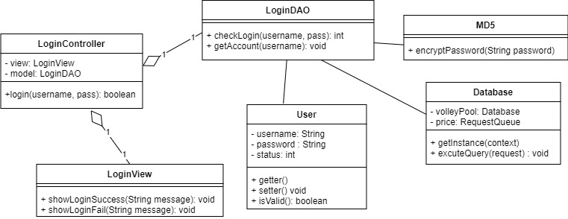
I. Class diagram
Chức năng đăng nhập.

Slide 20
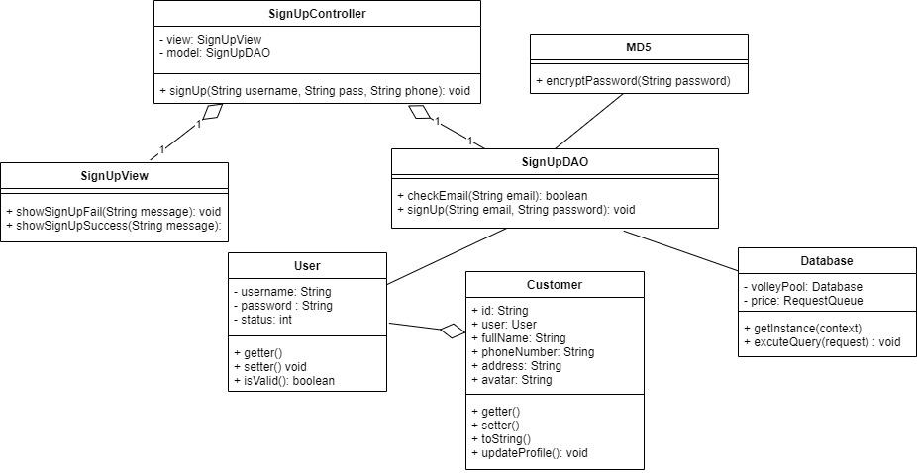
I. Class diagram
2. Chức năng đăng ký.

Slide 21
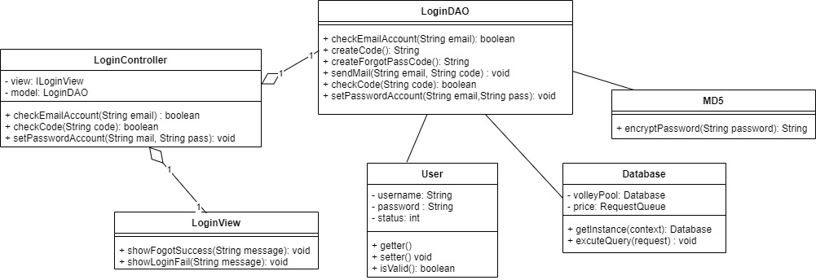
I. Class diagram
3. Chức năng quên mật khẩu.

Slide 22
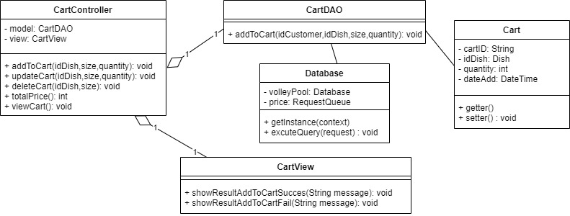
I. Class diagram
4. Chức năng thêm món ăn vào giỏ hàng.

Slide 23
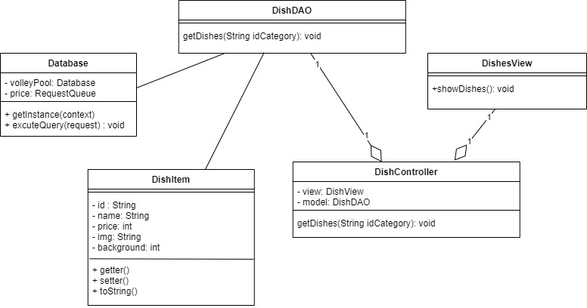
I. Class diagram
5. Chức năng hiển thị danh sách món ăn.

Slide 24
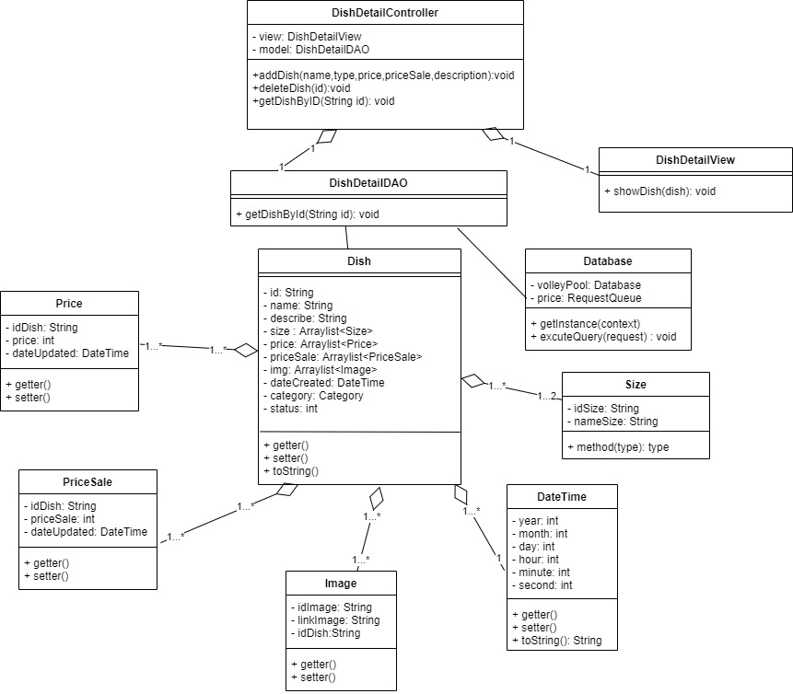
I. Class diagram
6. Chức năng hiển thị thông tin chi tiết món ăn.

Slide 25
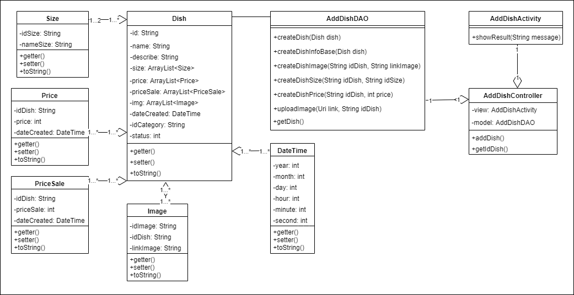
I. Class diagram
7. Chức năng thêm món ăn dành cho quản trị viên.

Slide 26
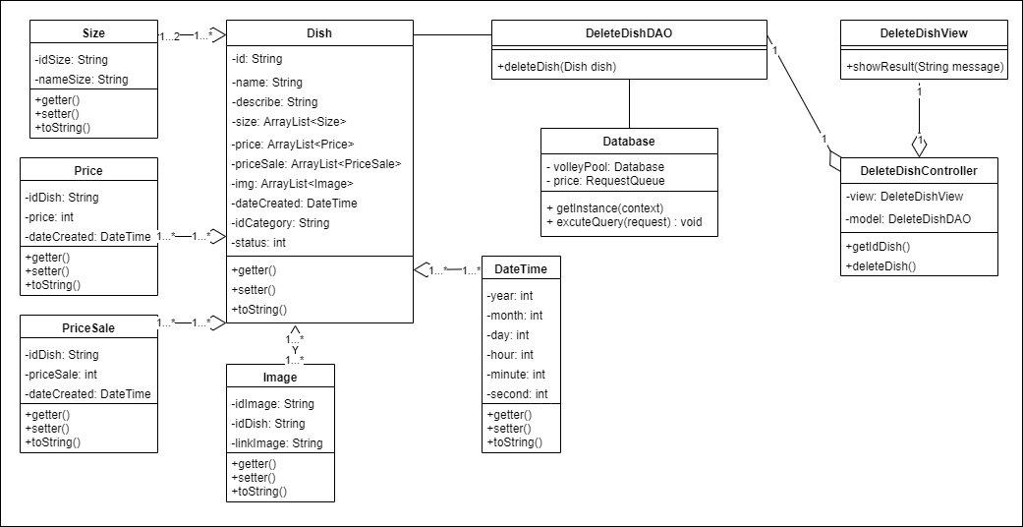
I. Class diagram
8. Chức năng xóa món ăn dành cho quản trị viên.

Slide 27
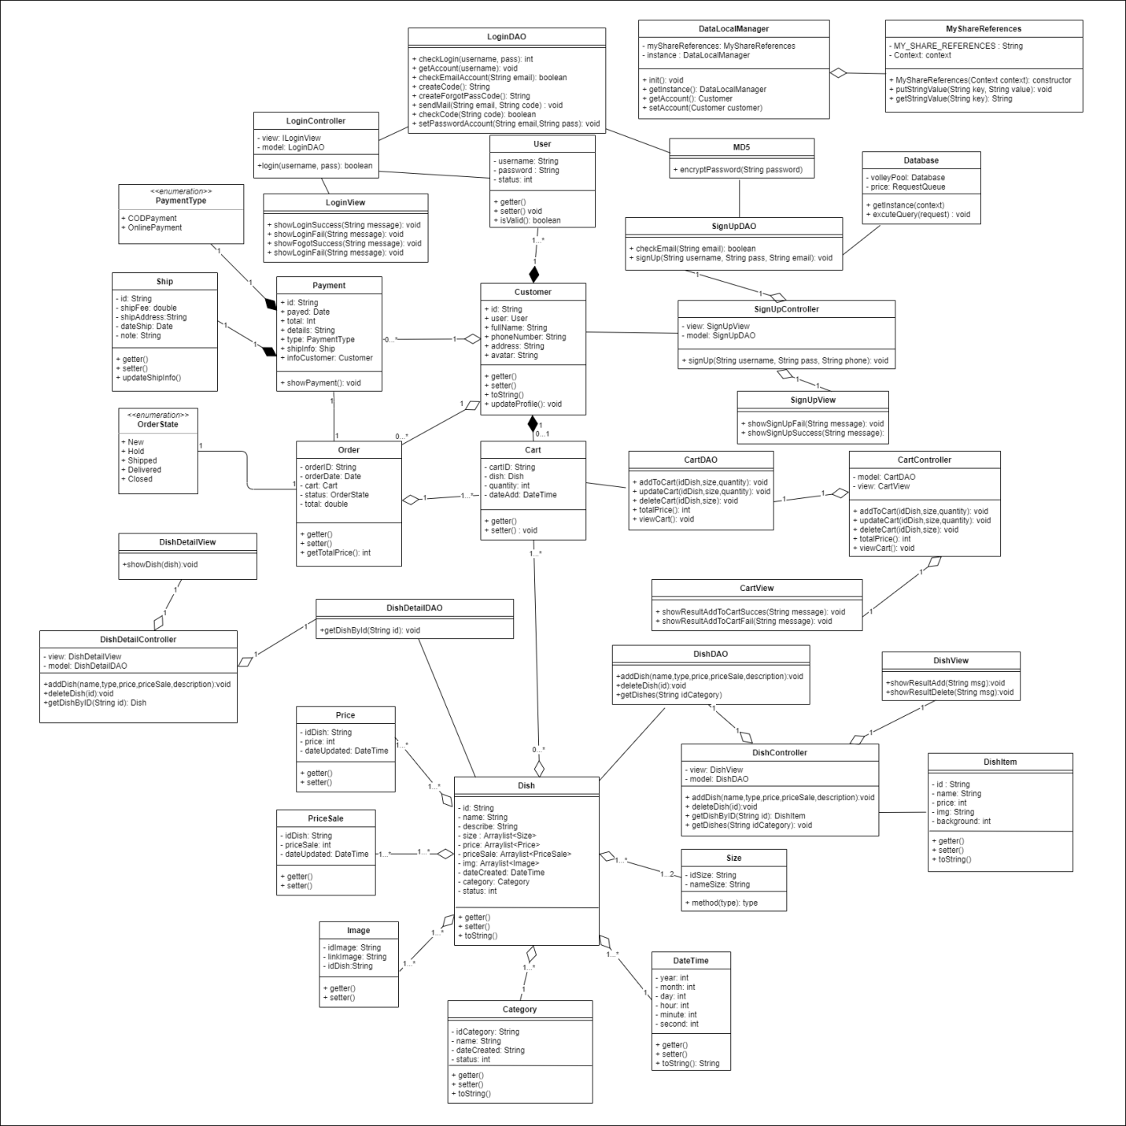

Slide 28
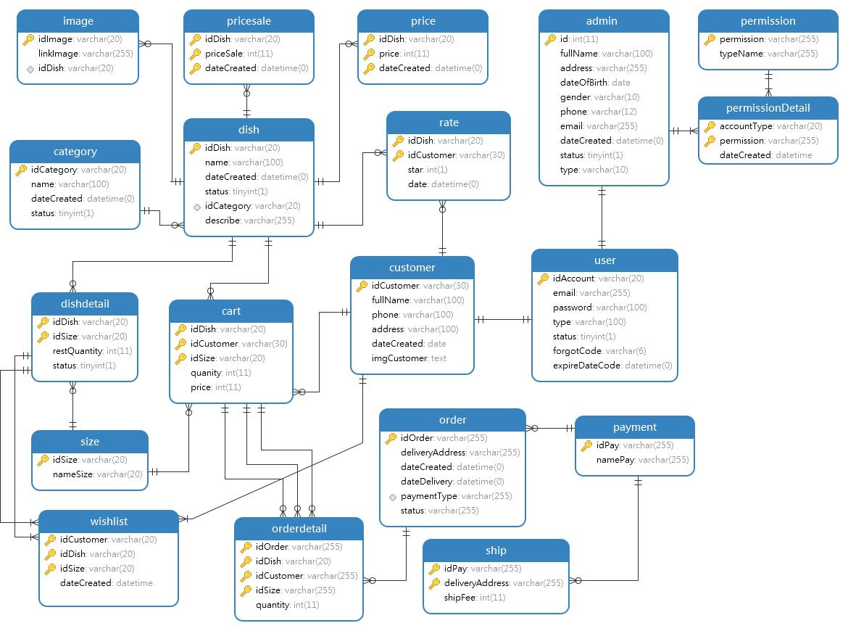
II. Database diagram

Slide 29
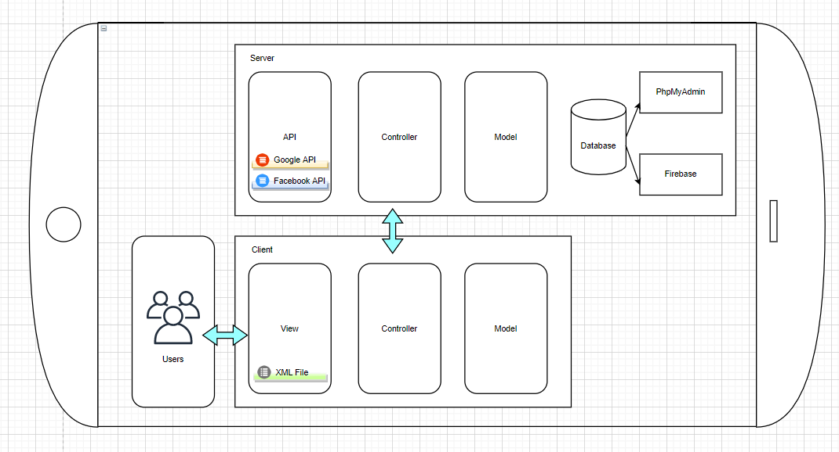
II. Architecture

Slide 30
Cài đặt:
Chức năng đăng ký.
Chức năng đăng nhập.
Chức năng hiển thị danh sách món ăn.
Chức năng hiển thị thông tin chi tiết món ăn.
Chức năng thêm món ăn dành cho quản trị viên.

Slide 31
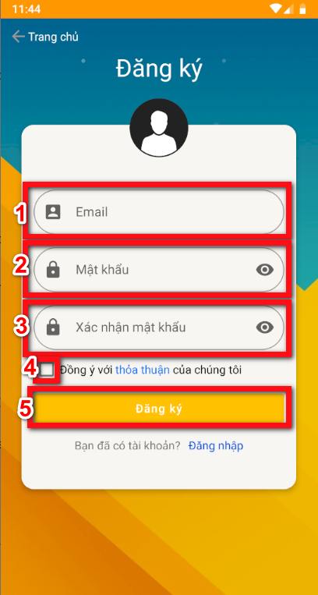
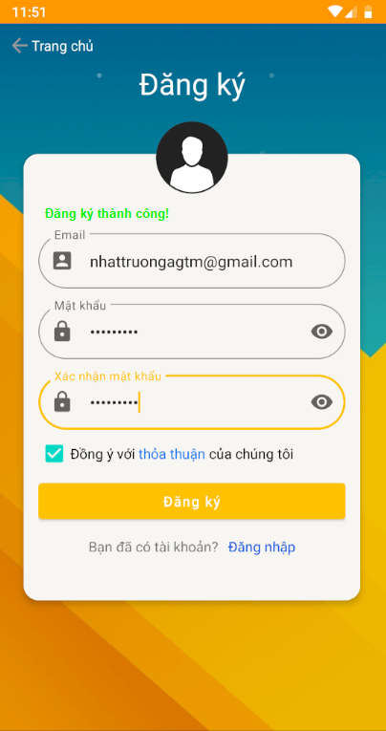
Cài đặt:
Chức năng đăng ký.

Slide 32
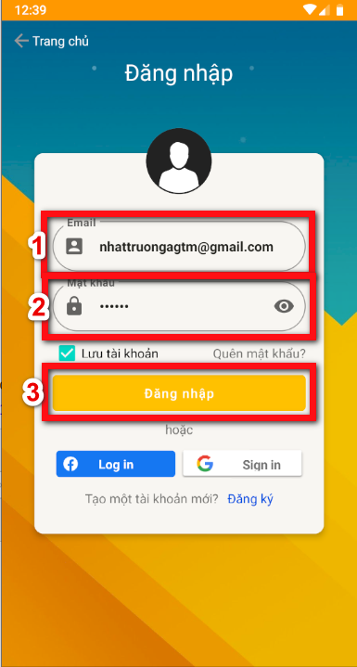
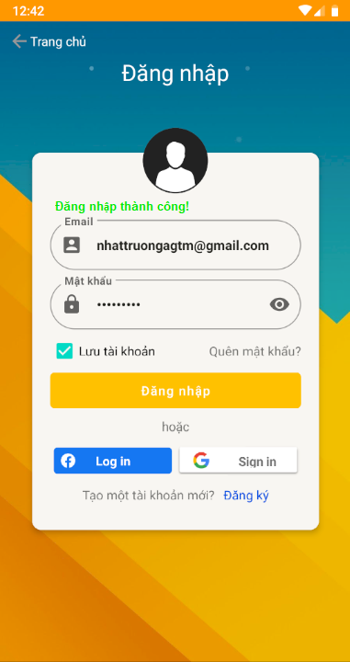
Cài đặt:
2. Chức năng đăng nhập.
2.1 Đăng nhập bằng email, password.

Slide 33
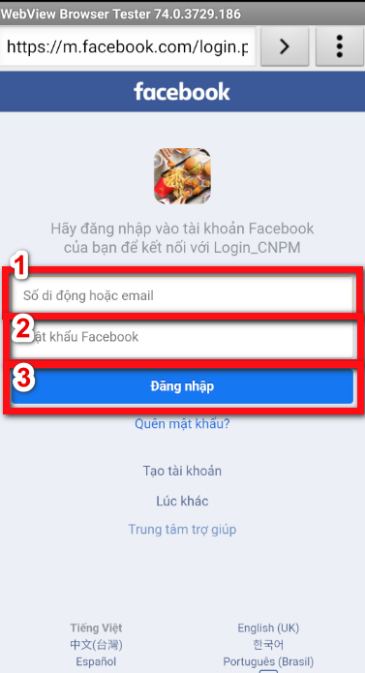
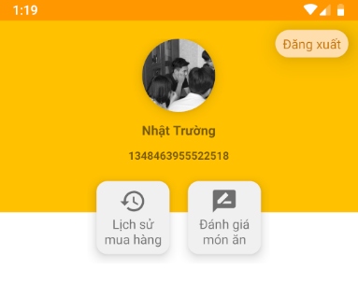
Cài đặt:
2. Chức năng đăng nhập.
2.1 Đăng nhập bằng tài khoản facebook.

Slide 34
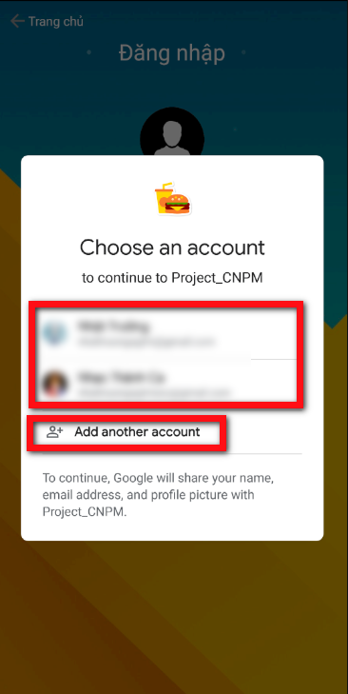
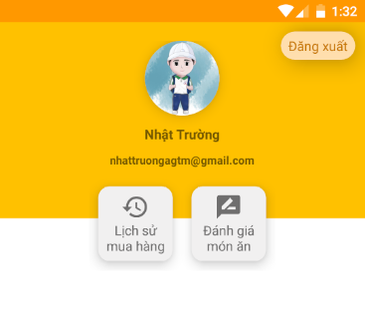
Cài đặt:
2. Chức năng đăng nhập.
2.1 Đăng nhập bằng tài khoản google.

Slide 35
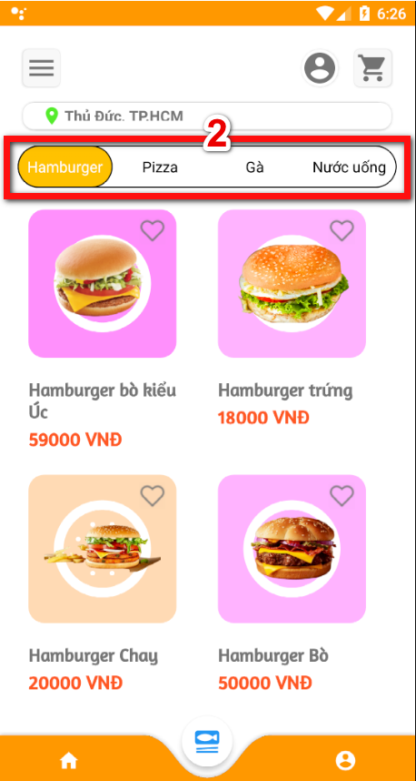
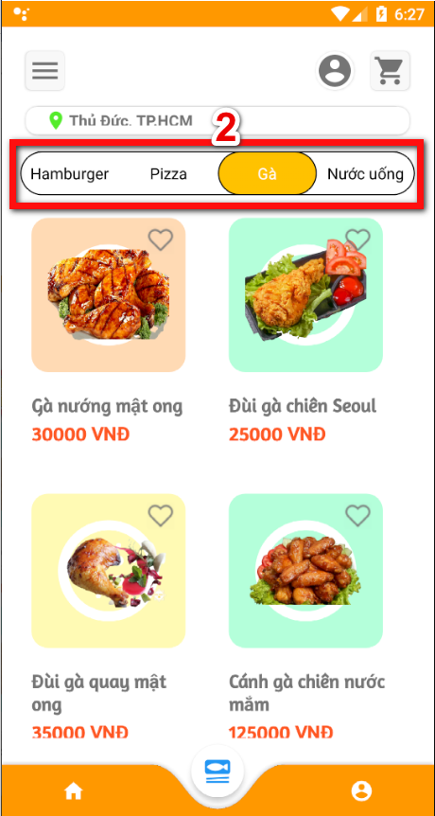
Cài đặt:
3. Chức năng hiển thị danh sách món ăn.

Slide 36
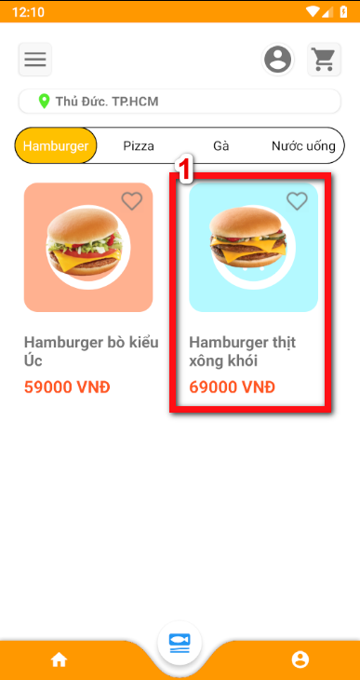
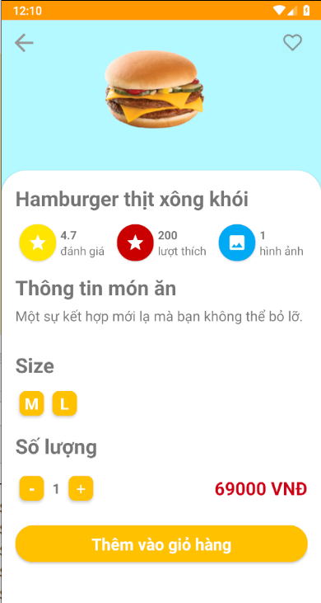
Cài đặt:
4. Chức năng hiển thị thông tin chi tiết món ăn.

Slide 37
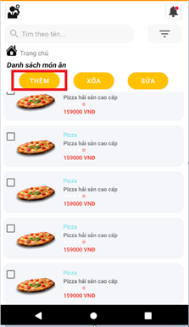
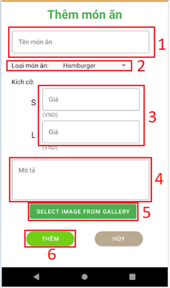
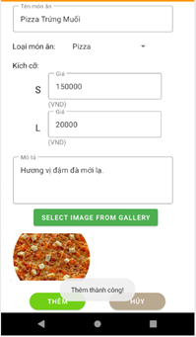
Cài đặt:
3. Chức năng thêm món ăn dành cho quản trị viên.

